Slide 1
第四章 刚 体
一、刚体：
刚体是一种特殊的质点系,它受到的约束是完整、力学、定常约束。刚体的自由度不超过6.
刚体的任一位置变化可由随同刚体上的某点(基点)的平动和绕通过此点某轴的一次转动叠加而成。
描述刚体的运动有两组坐标系：空间坐标系O-x₀y₀z₀(建立在惯性坐标系上)；体坐标系O-xyz(对应于相对运动所描述的动系)
刚体的运动分为：平动(3)、定轴转动(1)、平面平行运动(3)、定点转动(3)和一般运动(6) ，五种类型。

Slide 2
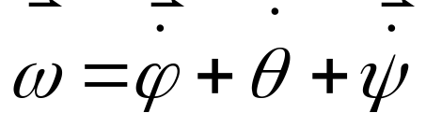
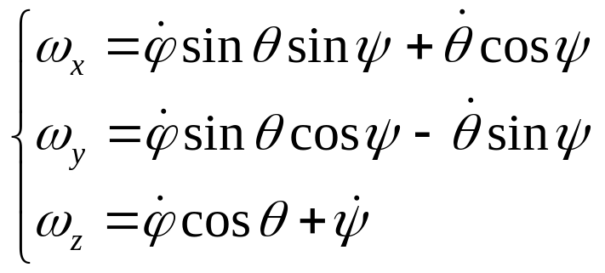

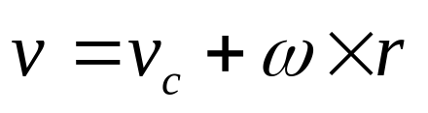
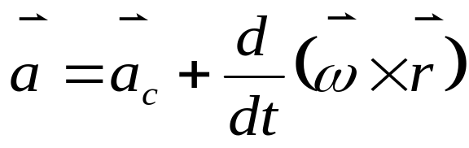
二、定点转动和欧拉角
刚体的定点转动可用欧拉角来描述：
Φ，θ，Ψ称为欧拉角。其中Φ称为进动角， θ称为章动角， Ψ称为自转角。
刚体定点转动的角速度ω可用欧拉角表示为：
欧拉运动学方程:(在体坐标系O-xyz中)
注意：这里的刚体角速度 是刚体相对空间坐标系的转动角速度，只不过是用对体坐标系的投影形式来表示。
刚体任一点的速度：
刚体任一点的加速度：

Slide 3
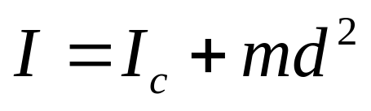
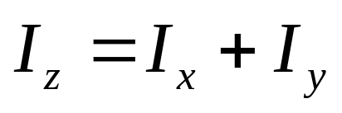
三、转动惯量与惯量张量
平行轴定理：刚体对于任一固定轴线的转动惯量I等于通过质心C的平行轴的转动惯量I_{c}，加上刚体的质量m与两轴间的垂直距离d的平方的乘积，即
垂直轴定理：对均匀薄板，它对在板平面内任意两相互垂直轴的转动惯量之和等于该薄板对通过板内两轴的交点并垂直于薄板的轴的转动惯量，即
对同一刚体不同的转动轴有不同的转动惯量。转动惯量是张量。

Slide 4
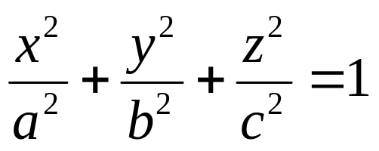
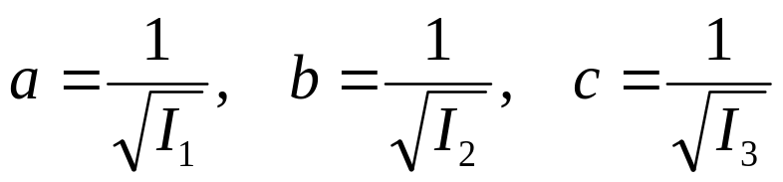
四、惯量椭球与惯量主轴
惯量椭球是描述惯量张量的几何方法。与O点联系的惯量椭球方程为：
使惯量积等于零的坐标轴称为惯量主轴。
惯量主轴垂直于惯量椭球面，如以惯量主轴为坐标轴，则椭球面的方程可写为标准形式的椭球方程：
其中：

Slide 5
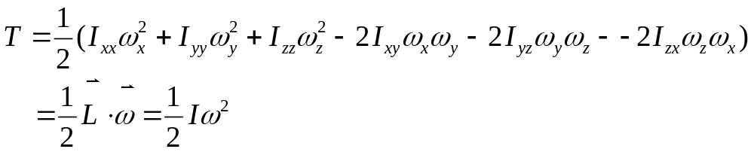
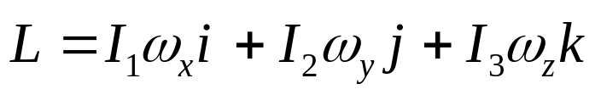
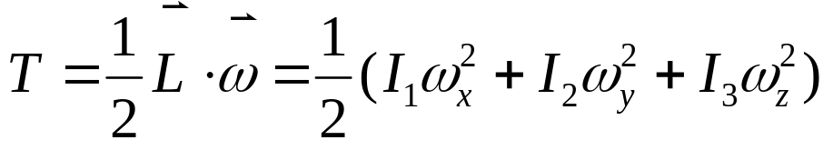
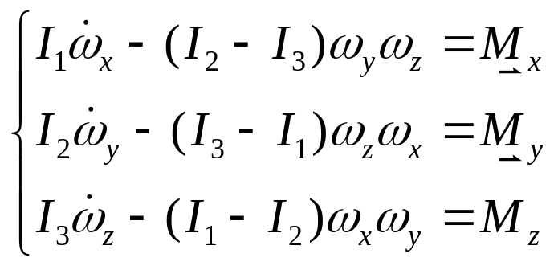
五、刚体的角动量和刚体的动能
对定点运动的刚体，它的角动量和动能的表示式分别为：
当以惯量主轴为体坐标系的坐标轴时：
欧拉动力学方程

Slide 6
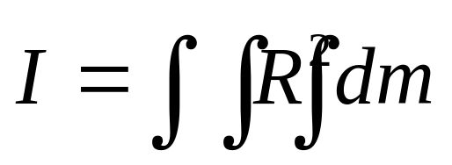
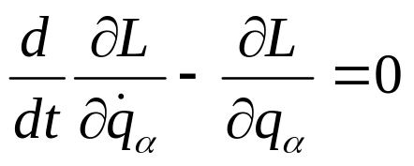
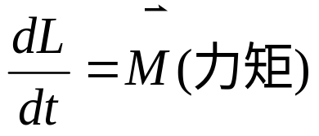
六、刚体定轴转动的转动惯量
刚体绕过O点的定轴转动的转动惯量：
平行轴定理
常见均匀刚体绕对称轴的转动惯量： 见P₁₁₄
垂直轴定理
七、刚体定点转动的动力学方程
取三个欧拉角为广义坐标，代入
拉格朗日方程：
角动量方程：

Slide 7
八、可解陀螺
研究陀螺运动的中心问题是解欧拉动力学方程。
可解析求解的陀螺有欧拉陀螺、拉格朗日陀螺、和柯氏陀螺
当刚体所受外力矩为零时，称刚体做自由转动。相应的刚体常称为欧拉陀螺。 欧拉陀螺的角动量守恒，角动量的平方也守恒。
拉格朗日陀螺指的是刚体绕定点O转动时，其惯量椭球是一旋转椭球，I₁=I₂，质心C在对称轴Oz上。
柯氏陀螺的条件是，I₁=I₂=2I₃，其质心在惯量椭球的赤道平面内
快速陀螺应用的实际例子：炮弹的旋转，回转力矩，回转罗盘

Slide 8
其他、
刚体转动的稳定性，
刚体定轴转动时支点上的动反作用力，
刚体的碰撞

Slide 9
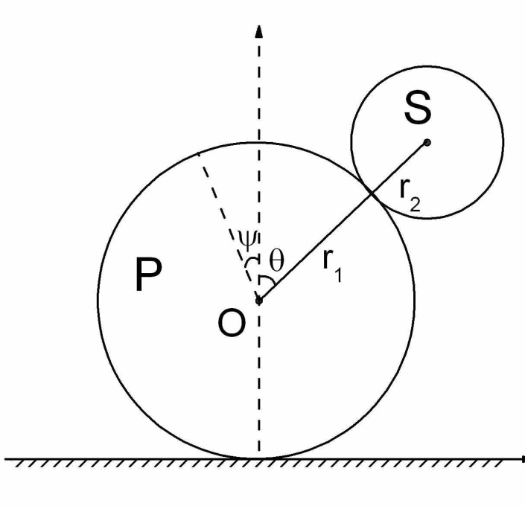




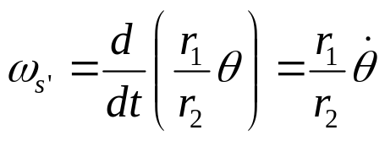
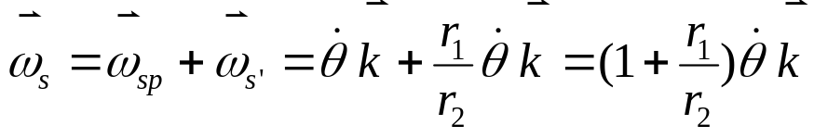
第4章 刚 体
4.1 半径为r₁的圆柱体P约束在水平面上运动，另一个半径为r₂的圆柱体S约束在P上运动(如图所示)。分别就下列三种情况写出体系的自由度，并选取适当的广义坐标表示S和P的角速度:(1)P 固定不动，S在P上只滚不滑; (2)S和P之间，P和平面之间绝对粗糙，接触点相对速度都是零;(3)S和P之间， P和平面之间绝对光滑
解：(1)以P中心O为原点，
S由起始位置滚至图示位置时，经过弧长 ,
经过S的角度为 由于P固定不动， ，
则S相对P的角速度 ，而S自转角速度
由角速度合成：

Slide 10
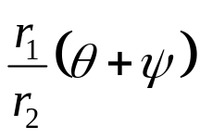


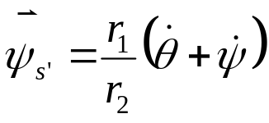
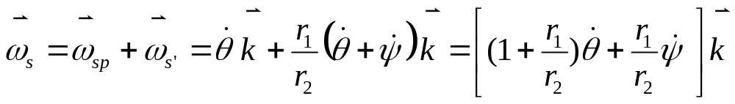
(2) S与P相对滚动弧长为S和P共同滚过弧长之和,
设P滚过角度为 ,则S滚过角度为
则P的角速度 ，而S自转角速度
,S相对P的角速度
S角速度为：
(3) 因为S与P,P与地面之间绝对光滑,则两圆柱体只受重力和中心力的作用,无力矩,所以S和P的角速度均为常数.

Slide 11
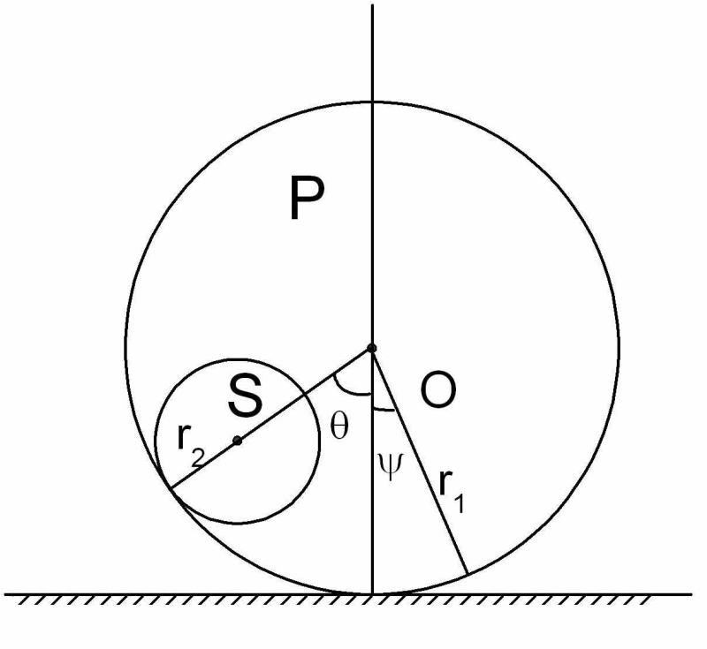

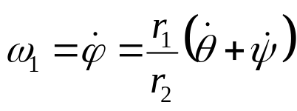


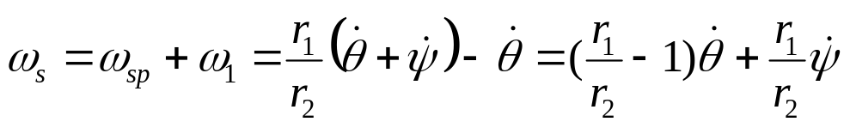


4.2 同上,但S约束在P的内壁运动,分别就下列两种情况确定体系自由度,并用适当的广义坐标表示S和P的角速度:(1)S和P之间绝对粗糙,P和平面之间绝对光滑; (2)S和P之间绝对光滑，P和平面之间绝对粗糙.
解：(1)以P中心O为原点，S和P圆柱中心连线与竖直方向夹角为θ
P的自转角为Ψ,则P的角速度
对S,由无滑滚动,
所以有角速度
S相对P： (方向与 相反)
(2) 因为S与P之间绝对光滑,则圆柱体S只受重力和中心力的作用,角速度为常数, .P与地面绝对粗糙,P做无滑滚动,设其滚过角度为 Ψ,则P的角速度

Slide 12


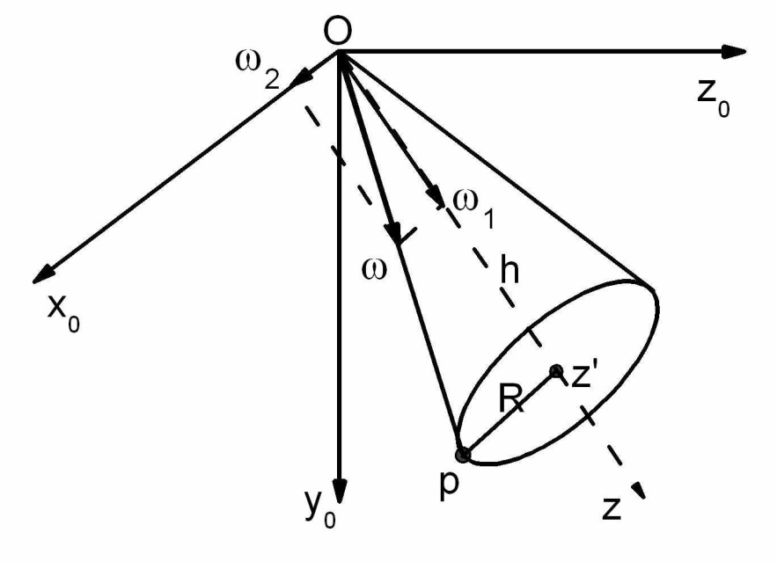
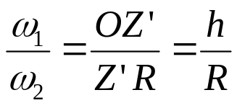
4.3 顶点悬挂月定点O的圆锥,以等角速度 ,绕其几何轴Oz运动,Oz轴恒在铅直平面Oy₀z₀内,并绕水平轴Ox₀以角速度 转动.设圆锥搞为h,底面半径为R.问 和 满足什么条件时圆锥的瞬时转轴位于圆锥表面上.
解：如右图.瞬时转轴位于圆锥表面上时, 和
的合角速度为ω必位于圆锥表面上,
在圆锥底面边缘一点P,有:

Slide 13

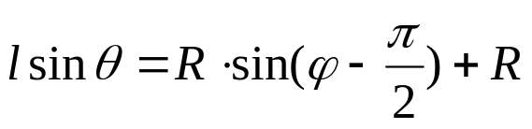
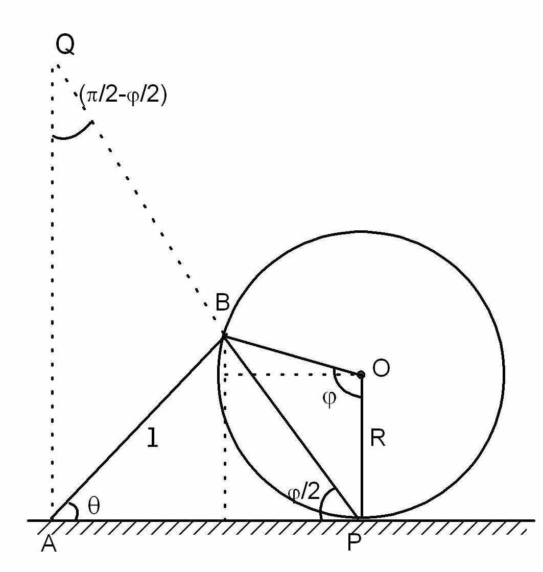
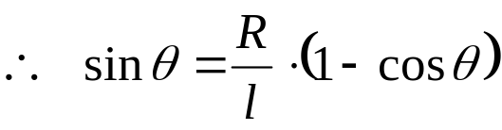
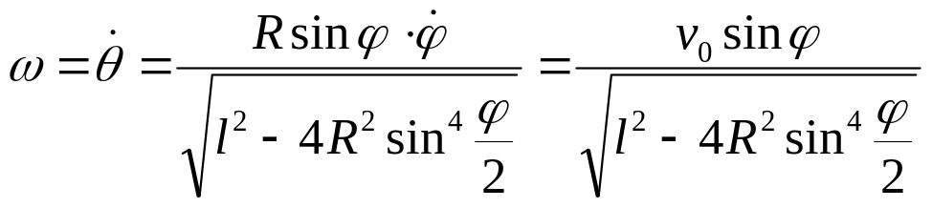
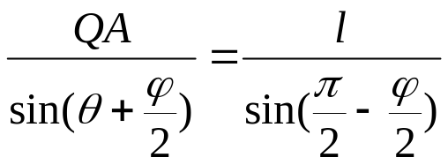
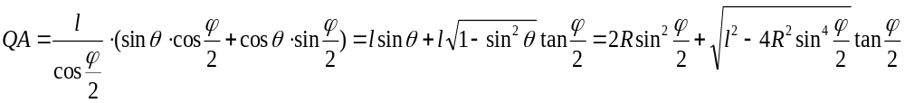
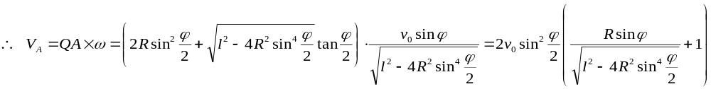
4.4 一半径为R的圆盘,以等速v₀沿一直线滚动而无滑动,长l的杆AB以铰链连接于盘边缘的B点,A端沿上述直线滑动.求杆AB的角速度和A点的线速度.
解：设杆AB与地面夹角为θ,圆盘无滑滚动,
由几何关系得:
即有杆AB的角速度：
对于杆AB,如右图做Q为AB的瞬时转轴,
由正弦定理及几何关系有

Slide 14






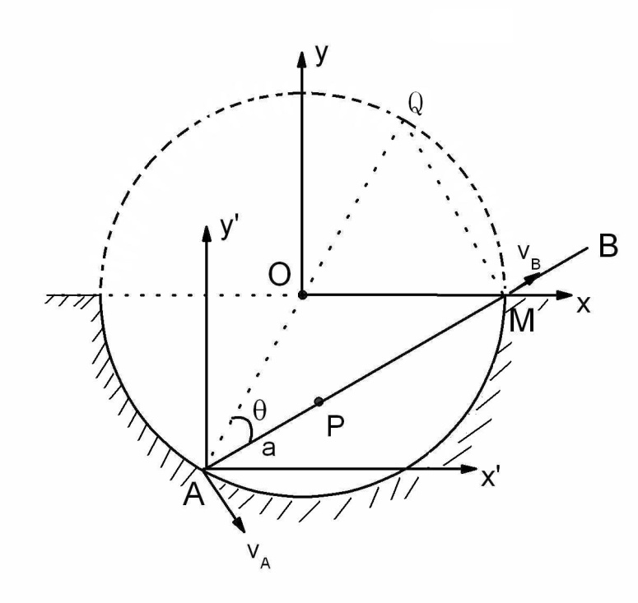
4.5 长为l的杆AB在一固定平面运动,其A端在半径为R的半圆圆周李滑动,杆与圆周上的M点始终接触,试求杆上任一点的轨迹及瞬时中心的轨迹.
解：有A端在半圆内滑动, ,M始终和圆周接触,
分别过A,M做 的垂线交于Q,则Q必定位于圆周上.
故 瞬时中心Q的空间轨迹:
对固定于杆的坐标系x’Ay’,Q本体轨迹为
对杆上一点P,有
其中θ为杆MA与MO的夹角,a为P点到A点的距离

Slide 15

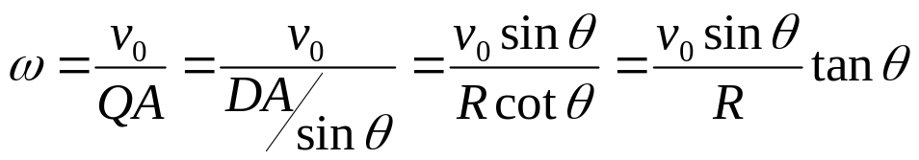
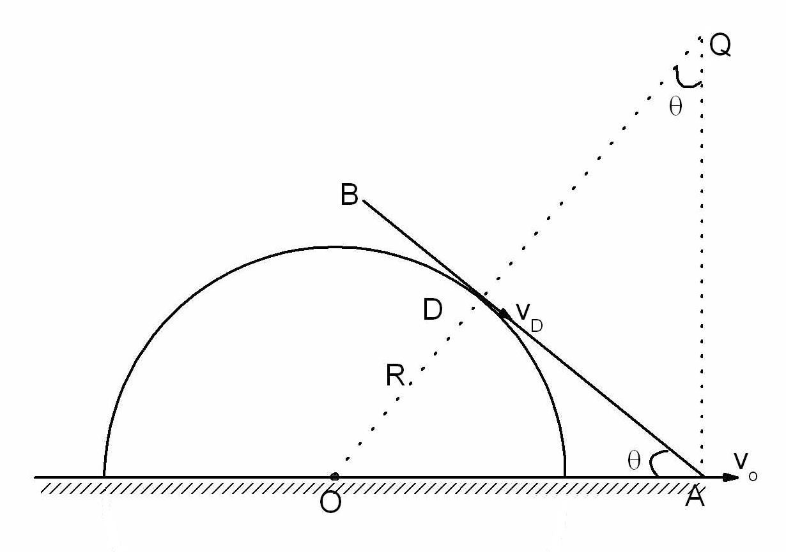
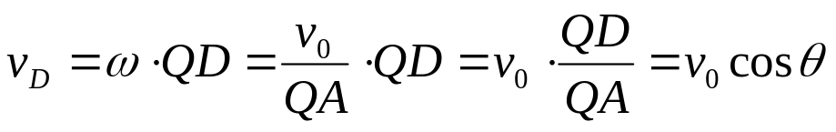
4.6 杆AB与半径为R的半圆相切,A端以等速度v₀沿水平方向运动,求杆AB的角速度ω及杆上和圆相切点D的速度v_{D}.
解：D点与圆相切, v_{D}沿杆的方向,
分别过A,D做v_{D}和v_{A}的垂线交于Q,即Q为杆AB的瞬时转轴
杆AB与水平方向夹角为θ,杆角速度为ω
对杆上A点有
即
对D有

Slide 16





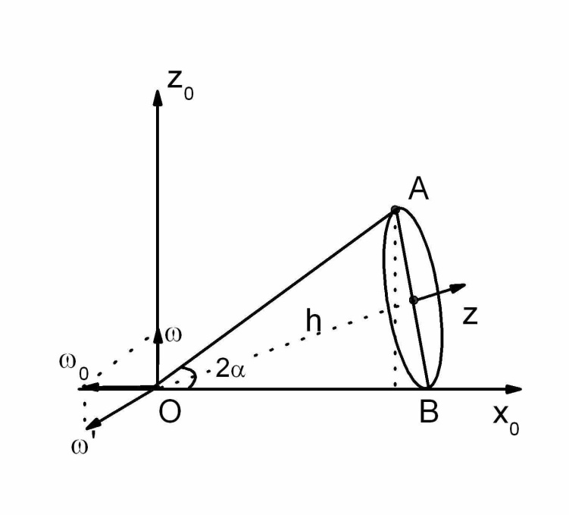
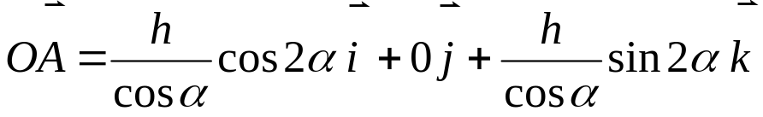
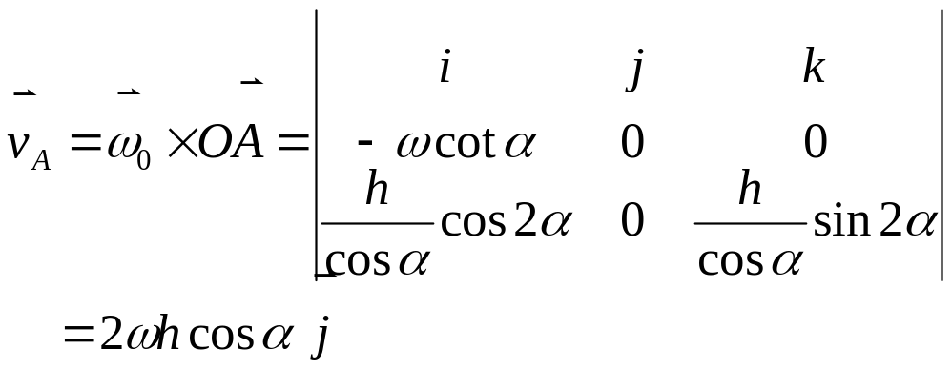
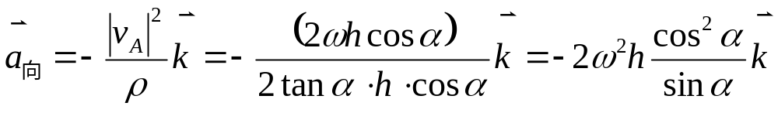
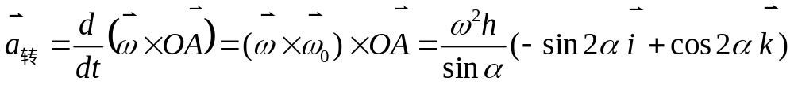
4.7 高为h,顶角为2α的圆锥在一平面上滚而不滑,如此锥体以等角速度ω绕Oz₀轴转动,求此圆锥地面上最高点A的速度和加速度.
解：如图圆锥绕z0轴与z轴的角速度分别为 和 .OB为圆锥的瞬时转轴
合角速度: , 在x轴上,
有几何关系A点坐标,
则:
向心加速度:
转动加速度:

Slide 17
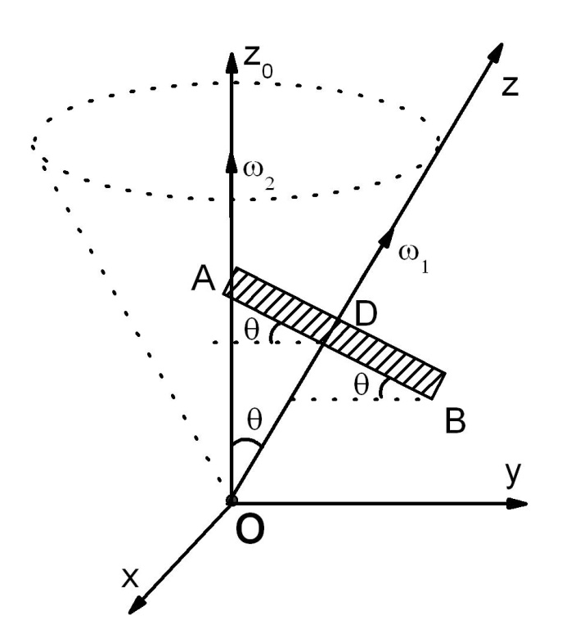
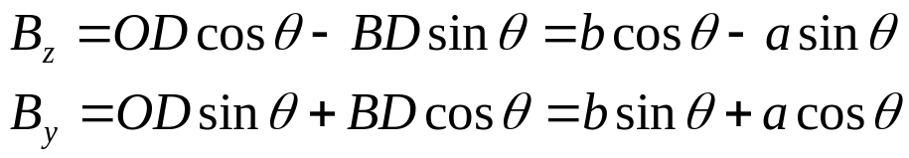
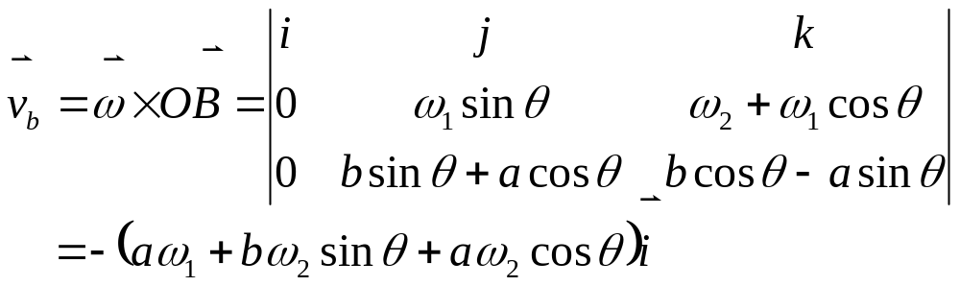
4.8 转轮AB绕其对称轴Oz轴转动的角速度ω₁，而Oz轴绕铅直轴Oz₀轴转动，角速度为ω₂.如AD=DB=a,OD=b,求转轮最低点B的速度。
解：如右图所示，以顶点O为原点建立坐标系，
有：
则转轮AB的角速度
B点的坐标：
则

Slide 18


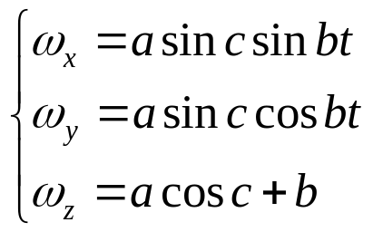
4.9 章动角不变，进动角速度和自转角速度均为常数的刚体定点转动称规则运动.相应欧拉角可用下式表示,φ=at,ψ=bt,θ=c,式中a,b,c均为常数,求此情况下刚体角速度 的表示式.
解：在规则运动条件下,有φ=at,ψ=bt,θ=c,
代入欧拉运动学方程:
得

Slide 19
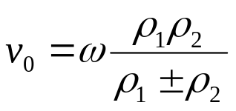
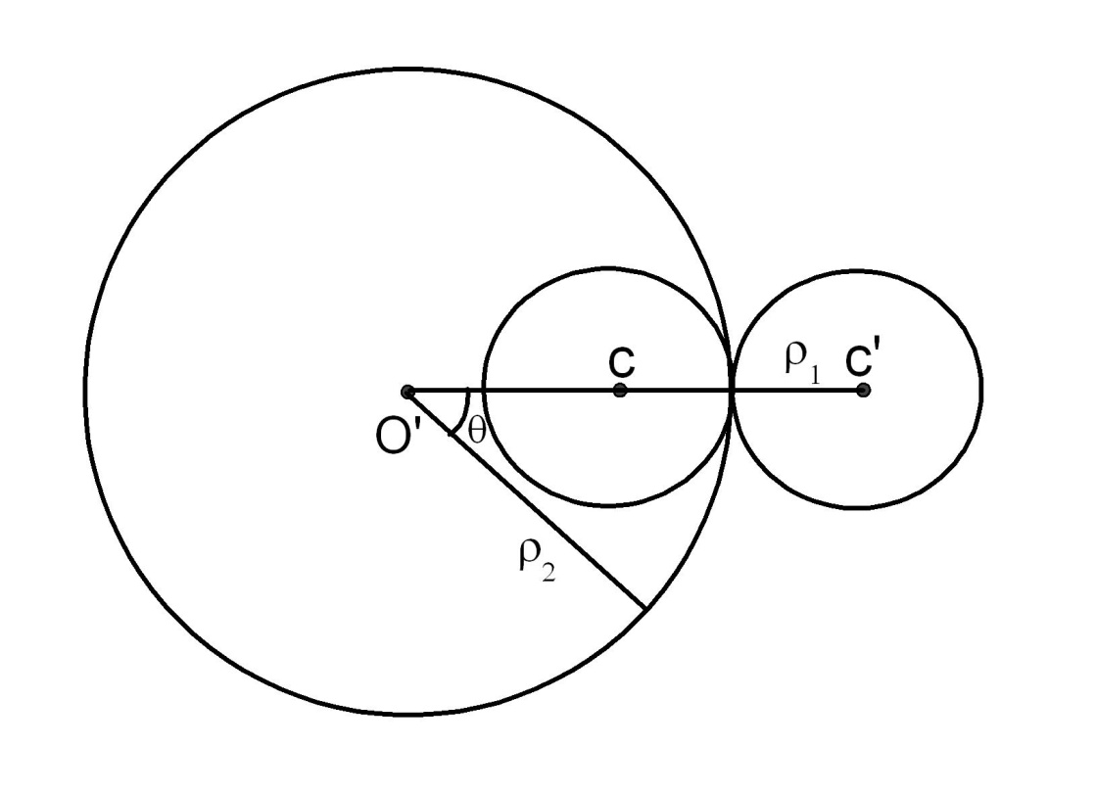

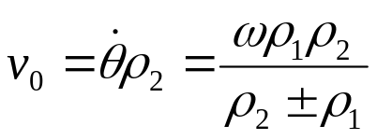
4.10 刚体做平面平行运动时,可看成本体极迹在空间极迹上做纯滚动,假定刚体的角速度ω和本体极迹及空间极迹的曲率半径ρ₁和ρ₂均已知.
证明刚体在运动过程中瞬时转动中心O的速度为
证明:如右图所示,小圆c或c’为瞬时转心O的本体极迹.圆O’为O的空间极迹.θ为O转过的角,
则:
得

Slide 20
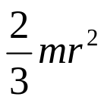





4.11 证明:半径为r,质量为m的空心球壳绕直径的转动惯量为
证明:设球壳质量分布面密度为ρ,则
如右图:取面元
得

Slide 21









4.12 证明:底面半径为r,高为h的圆锥体绕对称轴的转动惯量为 ,绕底面任一直径的转动惯量为
证明:设圆锥质量分布密度为ρ,则
(1)如右图,距原点o,(h-l)处dl厚的圆盘,
(2)若考虑l处dl厚的圆薄片绕直径转动,
得

Slide 22




4.13 半径为r的均匀圆盘,放在粗糙的水平面上,绕通过中心的铅直轴转动,初始角速度为ω₀,设圆盘与桌面的摩擦系数为u,问经过多长时间后圆盘静止.
解:由圆盘转动惯量,
角动量
圆盘摩擦力的力矩为:

Slide 23









4.14 边长为l的等边三角形,求绕通过某一边中点,并与三角形的面垂直的轴转动的等值摆长.
解:如右图,θ为偏离铅直线的夹角,C点为等边三角形质心,则
有平行轴定理,的三角形对C点的转动惯量,
则三角形对O点的转动惯量为:
对三角形用角动量定理:
当θ 很小时,
周期, ,比较单摆周期公式
得,单摆摆长为,

Slide 24







4.15 杆子一端置于光滑水平面上,另一端靠在光滑墙上,杆与地面的倾角为α.如使杆由此位置自由下滑,求杆与墙分离的瞬间杆与地面的夹角θ.
解:如右图,设杆长为l,对质心c有:
杆与地面接触光滑:
得: ,两端求导可得
则:
杆与墙分离时, 可得

Slide 25





(2)解:如右图,设杆长为l,对质心c由机械能守恒有:
杆水平方向速度:
杆与墙分离时, ,故有
则得:

Slide 26








4.16 两根相同的均匀杆AB和BC,在B点用光滑铰链连接,C点可沿光滑水平轨道运动,AB能在铅直平面内绕A点转动,在t=0时,ABC成直线,并处于静止状态,求杆运动时处于任一位置C时的约束力
解:如右图,设杆长为l,质量为m,AB与水平夹角θ
由机械能守恒:
此处,
则:
AB杆和BC杆对A轴的转动惯量分别为:
对系统角动量定理:
解得:

Slide 27








4.17 两根等长等重的均匀杆AC和BC,在C点用铰链连接,铅直的放在光滑水平面上,设两杆由图示位置以初速度为零开始运动,求C点着地时的速度.
解:如右图,A,B,C 的速度分别沿水平方向和竖直方向
C点着地瞬间有:
此时,
由机械能守恒:
AC杆对A点的转动惯量分别为:
解得:

Slide 28







4.18 半径为R的轮子,质量为m,轮轴的半径为r,质量可忽略不计.轮轴上绕以轻绳,绳端作用一恒力F,其方向与水平成α角,假定轮子在水平面上只滚不滑,求轮心的加速度.
解:对轮子受力分析,
对质心O有:
角动量定理:
其中:
由轮子只滚不滑:
联立(1),(2),(3)解得:
当 轮心加速度和F方向相同,反之,相反.与摩檫力无关.

Slide 29







4.19 均匀棒AB可在光滑的铅直圆周内滑动,若棒所张圆弧为120度,求此棒运动时的等值单摆摆长.
解:设圆的半径为R,则杆质心到圆心O的距离为,
设杆的中垂线与铅直线夹角为θ:
其中:
得:
当θ 很小时:
周期, ,比较单摆周期公式
故等效摆长等于R

Slide 30










4.20 一面粗糙,另一面光滑的平板,质量为m’,将光滑一面放在水平桌上,在板上放一质量为m的球.当板沿其长度方向突然有一速度v,问经过多长时间此球做纯滚动.
解:球与板接触面摩擦系数为u,球半径R,
对球有:
即:
得:
经时间t,切点处的速度:
对平板有,
经时间t,
球纯滚动时,

